Slide 1
บทบาทของ
คณะอนุกรรมการสาธารณสุขจังหวัด
: บทบาทใหม่ที่ท้าทาย
โดย นายศุมล ศรีสุขวัฒนา
ผอ.สำนักกฎหมาย สปสช.

Slide 2
สถานการณ์ช่วงปฏิรูป (ปี ๒๕๔๕)
1
กรมอนามัย
(เดิม)
กรมอนามัย(ใหม่)
บางส่วน
กระทรวงทรัพยากร
ธรรมชาติและสิ่งแวดล้อม
กองอนามัยสิ่งแวดล้อม
สำนักอนามัยสิ่งแวดล้อม
กองประปาชนบท
กองประเมินผลกระทบต่อสุขภาพ
กองสุขาภิบาลอาหาร
สำนักสุขาภิบาลอาหาร
กองสุขาภิบาล
ศูนย์ห้อง ปฏิบัติการ
กองอาชีว-
อนามัย
กรมควบคุมโรค
ศูนย์บริหารกม.สธ.

Slide 3
สถานการณ์ช่วงปฏิรูป (ปี ๒๕๔๕)
1
ในส่วนกลาง (ที่ตั้งอยู่ส่วนภูมิภาค)
ศูนย์อนามัย สวล.เขต ๑-๑๒
-กลุ่มบริหาร -กลุ่มอบรมเผยแพร่
-กลุ่มสุขาภิบาล –กลุ่มเฝ้าระวัง สวล.
-กลุ่มอนามัย สวล.ชุมชนเมือง
-กลุ่มสุขาภิบาลอาหาร
-กลุ่ม
อาชีว-
อนามัย
    สำนักงานสิ่งแวดล้อม
    ภาค ๑-๑๒
ศูนย์อนามัยที่ ๑-๑๒
สำนักงานควบคุมป้องกัรโรคเขต ๑-๑๒

Slide 4
สถานการณ์ช่วงปฏิรูป
1
ในส่วนภูมิภาค (สสจ.)
โครงสร้างของสำนักงาสาธารณสุขจังหวัด ก็ได้ยุบกลุ่มงานอนามัยสิ่งแวดล้อมและอาชีวอนามัย (โดยเข้าใจว่าไม่มีงานอนามัยสิ่งแวดล้อมในกระทรวงสาธารณสุขแล้ว)
บุคลากรด้านอนามัยสิ่งแวดล้อมของจังหวัดกระจัดกระจายไปตามกลุ่มงานต่างๆ และมีบางส่วนก็ขอโอนไปสำนักงานสิ่งแวดล้อมภาค บางส่วนก็ขอไปอยู่ที่ทรัพยากรฯจังหวัด(ทสจ.)

Slide 5
2
ความท้าทายของสังคมไทย
ด้านสาธารณสุข
ด้านการเมือง เศรษฐกิจ
และ สังคม
สภาวะโรคสำคัญ ยังคงมีแนวโน้มที่สูงขึ้น (โรคมะเร็ง/อุบัติเหตุ/ หัวใจ/ปอดอักเสบ/ไต)
โรคอุบัติใหม่
โรคจากอุตสาหกรรม/มลภาวะสิ่งแวดล้อม
โรคจากภาวะโลกร้อน
นโยบาย Medical Hub
ราคายาสูง/เข้าถึงยาก
ความขัดแย้งทางการเมือง (ธนาธิปไตย/อำมาตยธิปไตย/ประชาธิปไตย)
กระแสโลกาภิวัฒน์ (บริโภคนิยม/เทคโนโลยี/ธุรกิจข้ามชาติ/ภาคอุตสาหกรรม/...)
การขยายตัวของเขตเมือง
ภาวะครอบครัวเดียว/การหย่ามากขึ้น/พฤติกรรมวัยรุ่น
สังคมผู้สูงวัย

Slide 6
สถานการณ์ที่เปลี่ยนแปลง
สภาพปัญหาโลกร้อน / อุบัติภัย / สาธารณภัย
การพัฒนาอุตสาหกรรม / กิจการ SME
การเข้าสู่สังคม “ประชาคมเศรษฐกิจอาเซียน” (AEC)
สังคมให้ความสำคัญกับ ปัญหา สิ่งแวดล้อม กับ สุขภาพ (ผลกระทบสุขภาพจากสิ่งแวดล้อม)
การขยายบทบาท และ กระจายอำนาจ ให้แก่
องค์กรปกครองส่วนท้องถิ่น
การเคลื่อนตัวของกลุ่มวิชาชีพสาธารณสุขชุมชน
แนวคิดการเชื่อมโยงงานอาชีวอนามัยและอนามัยสิ่งแวดล้อมให้เป็นการคุ้มครองสุขภาพชุมชน

Slide 7
สภาพสิ่งแวดล้อม กับ สุขภาพ
3
ทรัพยากร
ธรรมชาติ
การจัดการคุณภาพสิ่งแวดล้อม
กระบวนการ
การผลิต
เสื่อม
สภาพ
มล
ภาวะ
ปัจจัยสิ่งแวดล้อม
การจัดการอนามัยสิ่งแวดล้อม
ผลกระทบ
สุขภาพ

Slide 8
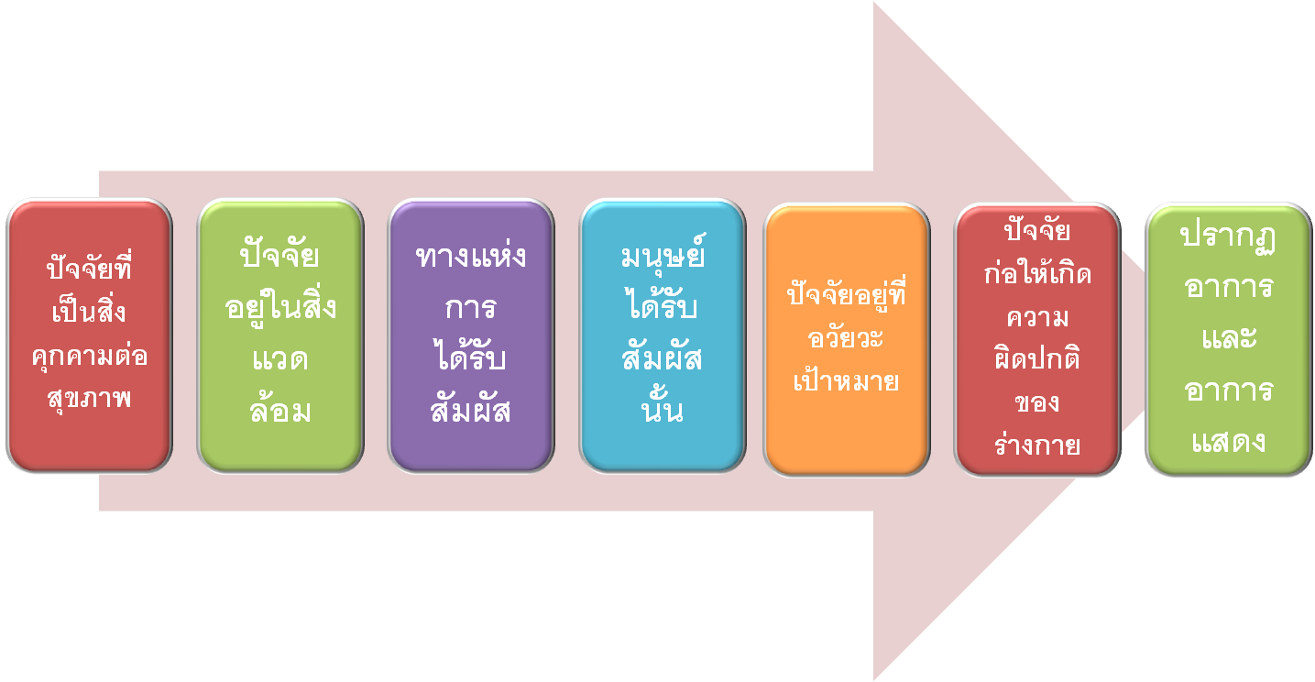
ความสัมพันธ์ระหว่างสิ่งแวดล้อมและสุขภาพ
Source
Pathway
Receptor
สิ่งแวดล้อม / แหล่งกำเนิด
Pathway ที่เข้าสู่ร่างกาย
อยู่ในตัวคน

Slide 9
อนามัยสิ่งแวดล้อมคืออะไร
องค์การอนามัยโลก (WHO, 1993) ได้ให้ความหมายไว้ว่า “อนามัยสิ่งแวดล้อมเป็นการดำเนินงานในสิ่งที่จะมีผลกระทบต่อสุขภาพของมนุษย์ รวมถึงคุณภาพชีวิต (Quality of Life) ทั้งปัจจัยที่เกี่ยวข้องกับสิ่งแวดล้อมทางด้านกายภาพ, เคมี, ชีวภาพ, สังคม และจิตวิทยาสังคม โดยการใช้ทฤษฎีและการดำเนินงานเพื่อประเมิน, ตรวจสอบ, ควบคุม และป้องกันปัจจัยที่เกี่ยวข้องกับสิ่งแวดล้อมที่มีผลกระทบต่อสุขภาพอนามัยของคนในรุ่นปัจจุบันและคนในรุ่นอนาคต”

Slide 10
กรอบงานอนามัยสิ่งแวดล้อม(WHO)
1.การจัดหาน้ำสะอาด | 12. การวางผังเมือง การจัดให้ส่วนต่างๆของเมืองให้ถูกต้องเป็นสัดส่วน
2.การควบคุมมลพิษทางน้ำ | 13.งานอนามัยสิ่งแวดล้อมเกี่ยวกับการคมนาคม
3.การจัดการมูลฝอยและสิ่งปฏิกูล | 14.การป้องกันอุบัติภัยต่างๆ
4.การควบคุมสัตว์และแมลงนำโรค | 16.การสุขาภิบาลสถานที่พักผ่อนหย่อนใจ
5.การจัดการมลพิษทางดิน | 17.การดำเนินงานสุขาภิบาลเมื่อเกิดโรคระบาด เหตุฉุกเฉิน ภัยพิบัติและการอพยพย้ายถิ่นของประชากร
6.การสุขาภิบาลอาหาร | 18.มาตรการป้องกันเพื่อมิให้สิ่งแวดล้อมโดยทั่วไปปราศจากความเสี่ยงและอันตราย
7.การควบคุมมลพิษทางอากาศ | 19.มลพิษข้ามพรมแดน
8.การป้องกันอันตรายจากรังสี | 20.การประเมินผลกระทบต่อสุขภาพ
9.การอาชีวอนามัย | 21.การเปลี่ยนแปลงสภาพภูมิอากาศ
10.การควบคุมมลพิษทางเสียง | 22.เหตุรำคาญ
11.ที่อยู่อาศัย | 23.สารเคมีและสารอันตราย

Slide 11
- พื้นที่ปนเปื้อนจากสารเคมี (ตะกั่ว-ห้วยคลิตี้ กาญจนบุรี, แคดเมียม- ตาก, สารอินทรีย์ระเหยง่าย-มาบตาพุด ระยอง, สารหนู-นครศรีธรรมราช, ฟลูออไรด์-พื้นที่ภาคเหนือ/ตะวันตก)
- หมอกควันพิษ(ภาคเหนือ/ใต้)
- มลพิษ/ของเสียข้ามพรมแดน (รองเท้าเก่า/ขยะ E/ควันพิษ)
-ปัญหาร้องเรียน (กากของเสีย-ชลบุรี, สระบุรี, ฉะเชิงเทรา,สมุทรปราการ, ขยะติดเชื้อ-บุรีรัมย์,สงขลา)
- ที่พักพิง(อาหาร/น้ำ/ส้วม ขยะ)
- จัดการมลพิษ/ของเสียรวม
- ผลกระทบจากแหล่งมลพิษเดิมในพื้นที่ (ที่กำจัดขยะ/กากอุตสาหกรรม)
- โรค/การเจ็บป่วยเพิ่ม
-ปัญหาสุขาภิบาลและมลพิษ (ขยะ/สิ่งปฏิกูล/น้ำเสีย/น้ำดื่ม/อาหาร/อากาศ/เสียง)
-ความแออัด (คนอาศัยในสลัม/บ้านที่ไม่ถูกสุขลักษณะ)
พื้นที่เสี่ยงต่อสุขภาพ
พื้นที่เสี่ยงจากภัยธรรมชาติ (น้ำท่วม/แผ่นดินไหว/สึนามิ/การเปลี่ยนแปลงภูมิอากาศ)
ผลกระทบต่อสุขภาพจากมลพิษสิ่งแวดล้อม/พิบัติภัย
พื้นที่เขตเมือง
2
พื้นที่อุตสาหกรรมขนาดใหญ่/กิจกรรม/กิจการ/โครงการที่อาจมีผลกระทบต่อสุขภาพ
พื้นที่ชายแดน/ศูนย์กลางขนส่ง/พัฒนาเศรษฐกิจอาเซียน
-การคมนาคมขนส่ง/ระบบเชื่อมต่อ/กิจการ logistics
-ขยะ/มลพิษ/สัตว์แมลงนำโรคที่มากับการขนส่งสินค้า
-สปก./กิจการต่อเนื่องเพิ่ม (ที่พักอาศัย/ร้านอาหาร/บันเทิง)
-ปัญหาความเป็นเมืองอย่างรวดเร็ว/ความพร้อมของอปท.
-ปชก.เพิ่ม (แฝง/คนต่างถิ่น(ไทย/ต่างชาติ))
-ปัญหาสุขาภิบาลพื้นฐานและมลพิษ
-มาตรฐานในการควบคุมการประกอบกิจการที่แตกต่างกัน
- เจ็บป่วยเพิ่ม/สภาพแวดล้อมเสียหาย
- มลพิษ สวล.ปนเปื้อนดิน/น้ำ/อากาศ/อาหาร
-ข้อมูลสุขภาพ/ข้อมูลผลกระทบต่อสุขภาพ
-มาตรการทางกฎหมายไม่เข้มงวด
-ภาคประชาชนเรียกร้องสิทธิมากขึ้น

Slide 12
พัฒนาการงาน EH ที่ควรจะเป็น
4
แนวคิดการทำงานในอดีต | แนวคิดที่ควรจะเป็นในอนาคต
ดำเนินการเองเป็นหลัก | ให้ภาคีเครือข่าย(อปท.) ดำเนินการเป็นหลัก(Partnership)= พันธมิตรที่สำคัญ
เน้นพื้นที่ชนบท > เมือง | เน้นพื้นที่ เมือง (เทศบาล/อบต.)> ชนบท
เน้นการสร้างระบบให้ชุมชน (ช่างสุขภัณฑ์/กองทุนหมุนเวียน /กก.หมู่บ้าน.) | เน้นการสร้างระบบคุณภาพแบบสากลให้ อปท.ในการให้บริการ EH (EHA) ยังเน้นการรับรองมาตรฐานสถานประกอบการ แต่ต้องเชื่อมให้ถึงสุขภาพด้วย
ใช้มาตรฐานเป็นตัวตั้ง และ เน้นการรับรองมาตรฐานสถานประกอบการ | ใช้มาตรการกฎหมายเป็นหลักในการขับเคลื่อนงาน EH เพื่อการคุ้มครองสิทธิ
การเฝ้าระวังสภาวะสิ่งแวดล้อม & รายงาน | เน้นการเฝ้าระวังด้านอนามัยสิ่งแวดล้อม ที่คำนึงถึงเรื่องสิ่งแวดล้อมกับสุขภาพ (ใช้เครื่องมือ HIA / Risk Assessment)
การเผยแพร่ข้อมูลข่าวสาร | พัฒนาไปสู่การสื่อสารความเสี่ยง Risk

Slide 13
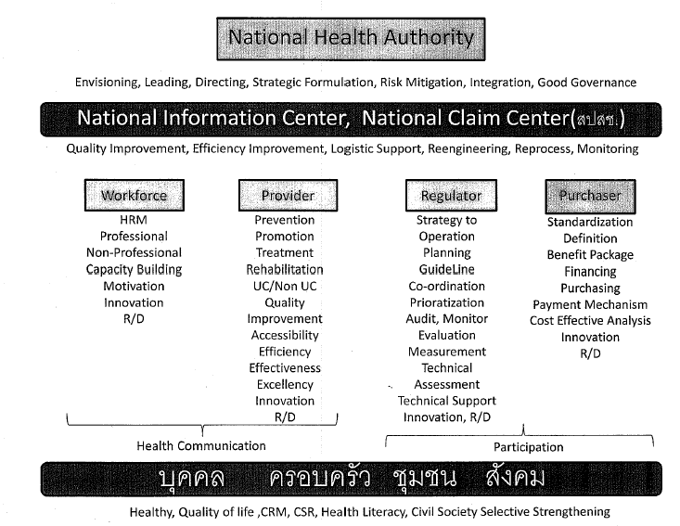
5

Slide 14
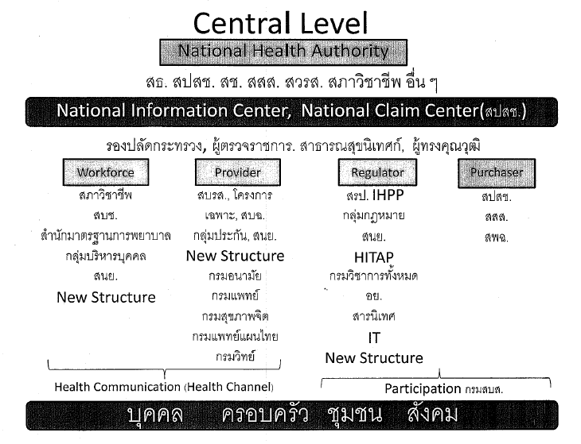
5

Slide 15
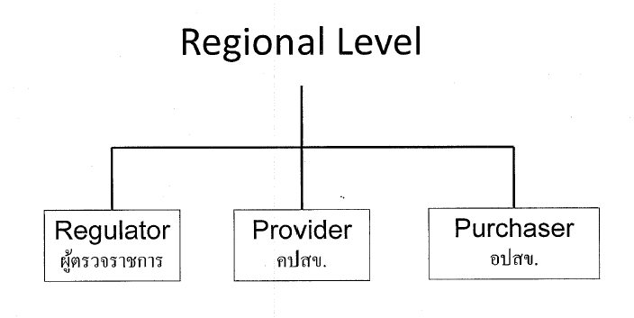
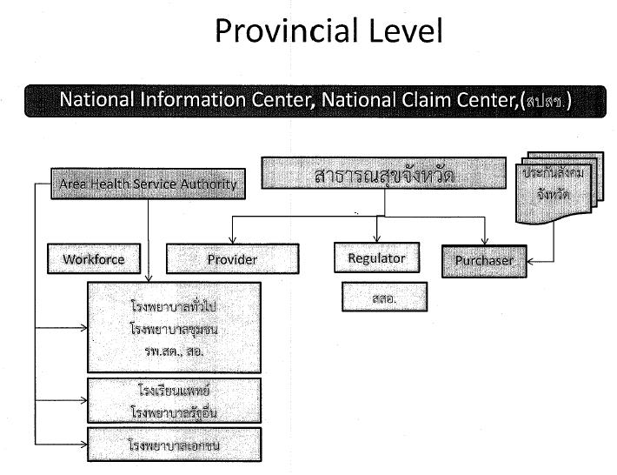
5
ด้านEH.
อปท.

Slide 16
บทบาท Regulator
4
รองรับ นโยบาย ส่วนกลาง
กำกับ/สนับสนุน การปฏิบัติการ
Strategy to operation / planning
Prioritization
Guideline
Co-ordination
Monitoring / Evaluation
Measurement/Assess
Technical support
Research Development
Innovation
การวางแผนกลยุทธ์ และ การปฏิบัติการ
การจัดลำดับความสำคัญ
การจัดทำแนวปฏิบัติ
การประสานงาน
การติดตามกำกับ
การวัด ประเมินผล
การสนับสนุนวิชาการ
การวิจัยพัฒนา
การเสริมสร้างนวัตกรรม

Slide 17
4
Regulator on Environmental Health Context
การประเมิน/ลำดับความสำคัญสถานการณ์ EH (2,6)
Strategy to operation / planning
Prioritization
Guideline
Co-ordination
Monitoring / Evaluation
Measurement/ Assessment
Technical support
Research & Development
Innovation
กำหนดกลยุทธ์ EH (1,3)
พัฒนาเทค
โนโลยี (8,9)
พัฒนาบุคลากร(7)
ติดตามกำกับ (4,5)
Provider (อปท.)
ใช้ พรบ.สธ. & ออกข้อบัญญัติ
ควบคุมกิจการ
ในชุมชน
จัดบริการสุขาภิบาล ชุมชน
จัดการปัญหามลภาวะ
การป้องกันโรคติดต่อ

Slide 18
สิทธิ ในมิติทางด้านกฎหมาย
6
อ.ประสิทธิ์ฯ
“ในระบอบประชาธิปไตยแบบทุนนิยม” จำเป็นต้องใช้มาตรการกฎหมาย สร้างกลไกเพื่อการคุ้มครองปกป้องคนจนไม่ให้คนร่ำรวยใช้อำนาจทางเศรษฐกิจเอาเปรียบ/กดขี่คนอื่นอย่างไม่เป็นธรรม
จึงต้องใช้มาตรการกฎหมาย เพื่อแทรกแซง/แก้ไขจุดอ่อนของระบบทุนนิยม
เรียกว่า “State Intervention by Legal Mechanism” เพื่อควบคุม กำกับ ให้สังคมเป็นไปด้วยความสงบสุข เป็นธรรม และ มีความสมดุล

Slide 19
ความสมดุลระหว่าง
ภาครัฐ & ภาคเอกชน & ประชาชน
6
ภาครัฐ
การควบคุม/ออกกฎ
VS ความเป็นอิสระ/เสรี
ในการประกอบกิจการ
ระบบอนามัยสิ่งแวดล้อม
การเข้มงวด/ละเลย
VS การเรียกร้องสิทธิ
ภาคเอกชน
ธุรกิจ/กิจการ
ภาค
ประชาชน
การเติบโตทางเศรษฐกิจ VS ผลกระทบต่อสุขภาพ

Slide 20
สารบัญญัติตาม พรบ.การ สธ. 2535
หมวด 3 การกำจัดสิ่งปฏิกูลมูลฝอย
หมวด 4 สุขลักษณะของอาคาร
หมวด 5 เหตุรำคาญ
หมวด 6 การควบคุมการเลี้ยง / ปล่อยสัตว์
หมวด 7 กิจการที่เป็นอันตรายต่อสุขภาพ
หมวด 8 ตลาด สถานที่จำหน่าย / สะสมอาหาร
หมวด 9 การจำหน่ายสินค้าในที่ / ทางสาธารณะ

Slide 21


ระบบที่รองรับการบังคับใช้กฎหมายสาธารณสุข
5
สนธิ
สัญญาฯ /AEC
กฎหมายอื่นๆ
คณะกรรมการ สธ.
อปท.
(ผู้ให้บริการ)
คำแนะนำ
จพถ. / จพส.
ออกกฎกระทรวง
ออกข้อบัญญัติท้องถิ่น
ควบคุม
จัดบริการสุขาภิบาล/ป้องกันโรติดต่อ
สถานที่/สปก.
จัดการเหตุรำคาญ
คุ้มครองสุขภาพของประชาชน
(ผู้รับบริการ)

Slide 22
ระบบที่รองรับการบังคับใช้กฎหมายสาธารณสุข
5
ระบบบริหาร Board
การสร้างนโยบาย
การขับเคลื่อนมติ
สนับสนุนการบังคับใช้
การประเมินผลภาพรวม
สนธิ
สัญญาฯ /AEC
กฎหมายอื่นๆ
ระบบพัฒนาศักยภาพ
เจ้าพนักงานฯ
คณะกรรมการ สธ.
อปท.
(ผู้ให้บริการ)
คำแนะนำ
จพถ. / จพส.
การจัดอบรม/สัมมนา
การสร้างเครือข่าย
การติดตามสมรรถนะเจ้าพนักงาน
ออกกฎกระทรวง
ออกข้อบัญญัติท้องถิ่น
ควบคุม
ระบบการ
เฝ้าระวัง/ติดตามกำกับ
ระบบการ
สนับสนุนการบังคับใช้ กม.
จัดบริการสุขาภิบาล/ป้องกันโรติดต่อ
สถานที่/สปก.
จัดการเหตุรำคาญ
การจัดระบบข้อมูล
การตรวจประเมิน สปก.
การประเมินผลการบริการสุขาภิบาล
การจัดทำข้อเสนอ Board
การพัฒนาระบบการตราข้อบัญญัติ
การส่งเสริมการบังคับใช้ กม.สธ.
การสนับสนุนจัดทำ HIA
การร่วมบังคับใช้ กม.กรณี(Case)สำคัญ
คุ้มครองสุขภาพของประชาชน
(ผู้รับบริการ)

Slide 23
บทบาท Regulator ของ อนุกก.สธ.จว. / สสจ.
5
ให้นโยบาย
รมต.สธ.
คณะกรรมการ สธ.
รายงานเสนอ
คำวินิจฉัย
แต่งตั้ง
รายงาน/เสนอแนะ/ออก ปก.
ผู้ว่าฯ ประธาน
ส่วนราชการอื่น กก.
สสจ. ฝ่ายเลขาฯ
พวกเรา ผู้ช่วยเลขาฯ
คณะอนุ กก. สธ.จว.
คณะอนุกก.อุทธรณ์
บทบาท/หน้าที่
(๑) เสนอนโยบาย/แผนงาน/มาตรการ/ปสง.
หน่วยงานที่เกี่ยวข้อง
(๒-๔) สนับสนุนปฏิบัติการ/วิชาการ/พัฒนาศักยภาพกำลังคน
(๕)ติดตามกำกับควบคุมการปฏิบัติการ
(มาตรา ๑๑)
(๖) รายงาน/เสนอความเห็น/หารือ
อปท.
(จพถ./จพส.)
ออกข้อบัญญัติท้องถิ่น
ควบคุม
จัดการเหตุรำคาญ
ป้องกันโรค
ติดต่อ
จัดบริการสุขาภิบาล
สถานที่/สปก.
เพื่อคุ้มครองสุขภาพประชาชนในท้องถิ่น

Slide 24
บทบาท “คณะอนุ กก.สธ.จว.”
เพื่อการคุ้มครองสิทธิและอำนวยความยุติธรรม
5
(๑) เสนอนโยบาย/มาตรการ/แผนงาน จัดการ EH.ระดับพื้นที่
กำหนดยุทธศาสตร์/เป้าหมายการจัดการ EH. ที่เป็นปัญหาของพื้นที่
กำหนดแผนการประสานงานหน่วยงานที่เกี่ยวข้อง
(๒) ให้คำที่ปรึกษา/สนับสนุนการบังคับใช้ กม.สธ.
ให้คำปรึกษาในการบังคับใช้กฎหมาย
สนับสนุนการออกข้อบัญญัติท้องถิ่นแบบมีส่วนร่วม
สนับสนุนการตรวจตรา/รับรอง ด้านสุขลักษณะ
สนับสนุนการดำเนินคดี (ออกคำสั่ง/ปรับ/ฟ้องร้อง)
(๓) จัดทำข้อเสนอเชิงนโยบายการพัฒนาศักยภาพและกำลังคน
คุณสมบัติ/จำนวนเจ้าพนักงาน
พัฒนาสมรรถนะ โดย ปสง.สถาบัน (ความรู้ด้านกฎหมาย/วิชาการ /ทักษะและเทคนิคในการตรวจสอบ/การใช้อุปกรณ์เครื่องมือ /ทักษะการประเมินผลกระทบต่อสุขภาพ (HIA)/ทักษะการไกล่เกลี่ยเจรจา)
(๕) การติดตามกำกับ/ควบคุมดูแล
การใช้ กม.สธ.
ตรวจสอบกรณีอุทธรณ์การใช้อำนาจ
ประเมินผลการบังคับใช้กฎหมาย
(ทั้งการปฏิบัติการ / การออกข้อบัญญัติ)
(๔) การพิจารณา/ตรวจสอบข้อเท็จจริงเพื่อคุ้มครองสุขภาพ
การตรวจสอบกรณีร้องเรียนที่เป็นปัญหา/มีผลกระทบชุมชนอย่างร้ายแรง
สนับสนุนการประเมินความเสี่ยง /ประเมินผลกระทบสุขภาพ
ที่เกิดจากมลภาวะสิ่งแวดล้อม/การสื่อสารความเสี่ยง/ภัยพิบัติ
(๖) การรายงาน/เสนอข้อ คิดเห็นต่อ คกก.สธ./การหารือ/ขอคำวินิจฉัย
(๗) แต่งตั้งคณะทำงานเฉพาะกิจ ตามความจำเป็น

Slide 25
อำนาจหน้าที่ตามคำสั่ง
(คณะอนุกรรมการสาธารณสุขจังหวัด)
5
เสนอความเห็นต่อคณะกรรมการสาธารณสุขในการกำหนดแผนงานและมาตรการเกี่ยวกับการสาธารณสุขด้านอนามัยสิ่งแวดล้อมของจังหวัด และให้ความเห็นในเรื่องใดๆ เกี่ยวกับการสาธารณสุขด้านอนามัยสิ่งแวดล้อมตามที่คณะกรรมการสาธารณสุขมอบหมาย (ตาม ม.10(1))
ศึกษา วิเคราะห์และให้ความเห็นต่อคณะกรรมการสาธารณสุขในการปรับปรุงกฎหมายระเบียบ ข้อบังคับ และคำสั่งเกี่ยวกับกฎหมายว่าด้วยการสาธารณสุขด้านอนามัยสิ่งแวดล้อม (ตาม ม.10(2))
ให้ข้อเสนอแนะต่อราชการส่วนท้องถิ่นในการออกข้อกำหนดของท้องถิ่น (ตาม ม.10(3))
ให้คำปรึกษาและพัฒนาศักยภาพเจ้าพนักงานท้องถิ่น เจ้าพนักงานสาธารณสุขและผู้ซึ่งได้รับแต่งตั้งจากเจ้าพนักงานท้องถิ่น เพื่อให้เกิดประสิทธิภาพในการปฏิบัติการตามกฎหมายว่าด้วยการสาธารณสุข (ตาม ม.10(4))

Slide 26
อำนาจหน้าที่ของ
คณะอนุกรรมการสาธารณสุขจังหวัด
5
จัดทำโครงการและประสานงานระหว่างหน่วยราชการและราชการส่วนท้องถิ่นที่เกี่ยวข้องเพื่อดำเนินการตามกฎหมายว่าด้วยการสาธารณสุขด้านอนามัยสิ่งแวดล้อม (ตาม ม.10(5))
ควบคุม สอดส่อง และประเมินผลการปฏิบัติหน้าที่ของราชการส่วนท้องถิ่นที่มีอำนาจหน้าที่ในการปฏิบัติตามกฎหมายเกี่ยวกับการสาธารณสุขด้านอนามัยสิ่งแวดล้อม เพื่อรายงานต่อคณะกรรมการสาธารณสุข ตามความเหมาะสม ทั้งนี้ อย่างน้อยปีละหนึ่งครั้ง(ตาม ม.10(6))
ออกคำสั่งเป็นหนังสือเรียกให้บุคคลหนึ่งบุคคลใดมาให้ถ้อยคำ หรือให้ส่งเอกสาร หรือหลักฐานที่เกี่ยวข้อง หรือวัตถุใดๆ เพื่อใช้ประกอบการพิจารณา ตามมาตรา ๑๗ แห่งพระราชบัญญํติการสาธารณสุข พ.ศ. ๒๕๓๕
ปฏิบัติงานอื่นใดตามที่คณะกรรมการสาธารณสุขมอบหมาย

Slide 27
5
โครงสร้างสายอนามัยสิ่งแวดล้อม
คณะกรรมการสาธารณสุข
(อธิบดีกรมอนามัย)
สำนักงานเลขาคณะกรรมการฯ
อนุกรรมการกำหนดแผนยุทธศาสตร์
อนูกรรมการมาตรฐานงานอนามัยสิ่งแวดล้อม
สำนักอนามัยสิ่งแวดล้อม
สำนักสุขาภิบาลอาหารและน้ำ
อนุกรรมการสาธารณสุขระดับจังหวัด
อนุฯกรรมการกำกับติดตาม
กองประเมินผลกระทบต่อสุขภาพ
ศูนย์บริหารกฎหมายฯ
ศูนย์วิเคราะห์ด้านอนามัยสิ่งแวดล้อม

Slide 28
โครงสร้างสายอนามัยสิ่งแวดล้อม
5
Functional
Construction
คณะกรรมการสาธารณสุข
(อธิบดีกรมอนามัย)
อธิบดีกรมอนามัย
สำนักงานเลขาคณะกรรมการฯ
ศูนย์บริหารกฎหมายฯ
สำนักอนามัยสิ่งแวดล้อม
คอก.กำหนดแผนยุทธศาสตร์
คอก.มาตรฐานงานอนามัยสิ่งแวดล้อม
คอก.กำกับติดตาม
คอก.พิจารณาอุทธรณ์
สำนักสุขาภิบาลอาหารและน้ำ
แผน NEHAP
คอก.กำหนดมาตรฐานมูลฝอย/ค่าธรรมเนียม
คอก.สาธารณสุขระดับจังหวัด
คอก.ปรับปรุงพ.ร.บ.ส.
กองประเมิน
ผลกระทบต่อสุขภาพ
คอก.กำหนดมาตรฐานผลกระทบต่อสุขภาพ/เหตุรำคาญ
คอก.ที่มีอยู่แล้ว
ศูนย์วิเคราะห์ด้านอนามัยสิ่งแวดล้อม
คอก.กำหนดมาตรฐานตลาด/ร้าน/ ................
คอก.ทิ่อาจตั้งเพิ่ม

Slide 29
บทบาทของ คกก.สธ.ตาม ม.๑๐ ในการพัฒนาระบบบริการอนามัยสิ่งแวดล้อม
5
คอก.ปรับปรุงพ.ร.บ.ส.
คณะกรรมการสาธารณสุข
สำนักงานเลขาฯคกก.สธ.
คอก.กำหนดแผนยุทธศาสตร์
คอก.มาตรฐานงานอนามัยสิ่งแวดล้อม
คอก.กำกับติดตาม
คอก.Std.มูลฝอย/ค่าธรรมเนียม
คอก.สาธารณสุขระดับจังหวัด
คอก.พิจารณาอุทธรณ์
งานนโยบาย/ยุทธศาสตร์
งานออกกฎ/ข้อบัญญํติ
งานส่งเสริมการบังคับใช้ กม.
งานพัฒนา จพง.ตาม กม.
งานอำนวยความเป็นธรรม
โครงการจัดทำ/ทบทวน แผน NEHAP
โครงการพัฒนาระบบ EHAร่วมกับ สถ.
โครงการออกบัตร / พัฒนาศักยภาพ จพง.
อปท.ที่ผ่านเกณฑ์(LQM)
- SOP การออกข้อบัญญัติ
- SOP การอนุญาตกิจการ
- SOP ตรวจตรา/ดำเนินคดี
- SOP ขจัดสิ่งปฏิกูลมูลฝอย
- SOP การเฝ้าระวัง / HIA
- SOP ..................
โครงการ คกก.สธ.ตาม ม.10(5)
เพื่อการประสานงาน
ตรวจประเมินรับรอง
การรับรองคุณภาพ EHA
โครงการประเมินการบังคับใช้ กม. เพื่อ Ranging

Slide 30

ขอบคุณครับ

